Slide 1
Итоги конкурса кафедр «Лидер качества»
Начальник управления СМК,
. доцент, к.п.н. Кузина Л.Л.

Slide 2
Цели в области качества
Организация в 2013 г. первого внутривузовского конкурса кафедр «Лидер качества»
Положение о конкурсе принято на заседании Ученого совета университета 20.09.2013 г.
Цель конкурса: выявление и продвижение кафедр, обладающих передовым педагогическим опытом в образовательной, воспитательной, научной и инновационной деятельности.

Slide 3
Этапы конкурса
1 этап - Старт Конкурса – на студенческой конференции «От качества медицинского образования к качеству медицинских услуг» 07.11.2013 г.
2 этап – самооценка по мониторингу УМУ
3 этап - подведение итогов конкурса:
- изучение отчетов кафедр по результатам года
- организация голосования студентов 1-3 курсов всех факультетов в режиме on-line «Лучшая кафедра»
- определение победителей конкурса (Приказ ректора № 98-р от 20.03.2014 г.)

Slide 4
Кафедры - участники
В этом году в Конкурсе участвовали кафедры, реализующие образовательные программы для студентов 1-3 курсов 5-ти факультетов (32 кафедры)
Студенческий совет по качеству образования организовал голосование студентов 1-3 курсов

Slide 5
Группа кафедр
№п/п | Кафедра | Балл
1 | Пропедевтика детских болезней (ПФ) | 77
2 | Гистологии (СТФ) | 73
3 | Философии, биоэтики и культурологи (МПФ) | 73
4 | Медицинской физики, информатики и математики (МПФ) | 71
5 | Психологии и педагогики (ПФ) | 69
6 | Истории, экономики и правоведения (ПФ) | 67
7 | Патологической анатомии (СТФ) | 66
8 | Нормальной физиологии (СТФ) | 65
9 | Фармакологии (ФФ) | 65
10 | Патологической физиологии (ПФ) | 64
11 | Стоматология детского возраста и ортодонтии (СТФ) | 64
12 | Биологии (ЛПФ) | 63
13 | Гигиены и экологии (МПФ) | 62
14 | Анатомии человека (ЛПФ) | 52
15 | Иностранных языков (ФФ) | 52
16 | Микробиологии, вирусологии иммунологии (МПФ) | 49
17 | Физическая культура (МПФ) | 49

Slide 6
Формирование выборки
Факультет | 1 курс | 2 курс | 3 курс | Общее число студентов | Необходимое число респондентов
ЛПФ | 281 | 281 | 201 | 763 | 230
ПФ | 155 | 134 | 107 | 396 | 120
МПФ | 70 | 72 | 60 | 202 | 60
СТФ | 81 | 80 | 93 | 254 | 80
ФФ | 46 | 39 | 33 | 118 | 40
Общая численность студентов-респондентов |  |  |  |  | 530

Slide 7
Характеристика респондентов-студентов
Факультет | Число респондентов | % соотношение
ЛПФ | 315 | 46
ПФ | 175 | 25
МПФ | 104 | 15
СТФ | 67 | 10
ФФ | 29 | 4
Общая численность | 690 | 100

Slide 8
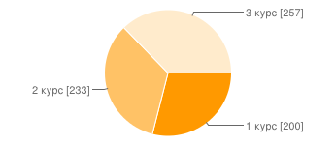
Состав респондентов

Slide 9
Итоги голосования студентов
Кафедры | 1 место | 2 место | 3 место | Балл
Гистологии (СТФ) | 138 | 108 | 78 | 30
Микробиологии, вирусологии, иммунологии (МПФ) | 133 | 101 | 59 | 27
Анатомии человека (ЛПФ) | 107 | 85 | 82 | 25
Биологии (ЛПФ) | 115 | 79 | 55 | 23
Пропедевтики детских болезней (ПФ) | 62 | 64 | 23 | 14
Философии, биоэтики и культурологии (МПФ) | 15 | 24 | 78 | 10
Патологической анатомии (СТФ) | 32 | 38 | 44 | 10
Иностранных языков | 17 | 26 | 45 | 8
Медицины катастроф и мобилизационной подготовки здравоохранения | 65 | 9 | 10 | 8
Психологии и педагогики | 20 | 30 | 34 | 7

Slide 10
итоги конкурса «лидер качества»
Кафедра | Балл | Место
Гистологии (СТФ) | 103 | 1
Пропедевтики детских болезней (ПФ) | 91 | 2
Биологии (ЛПФ) | 86 | 3
Философии, биоэтики и культурологии (МПФ) | 83 | 4
Анатомии человека (ЛПФ) | 77 | 5
Медицинской физики, информатики и математики (МПФ) | 76 | 6
Психологии и педагогики (ПФ) | 76 | 6
Патологической анатомии (СТФ) | 76 | 6
Микробиологии, вирусологии и иммунологии (МПФ) | 76 | 6
Нормальной физиологии (СТФ) | 72 | 7

Slide 11
Решение конкурсной комиссии
Отметить как положительный опыт совместную работу управления СМК и студенческого совета по качеству образования по организации конкурса кафедр «Лидер качества» в 2013 году
Представить результаты конкурса в СМИ
В 2014 г. организовать внутривузовский конкурс «Лидер качества» для всех кафедр университета

Slide 12
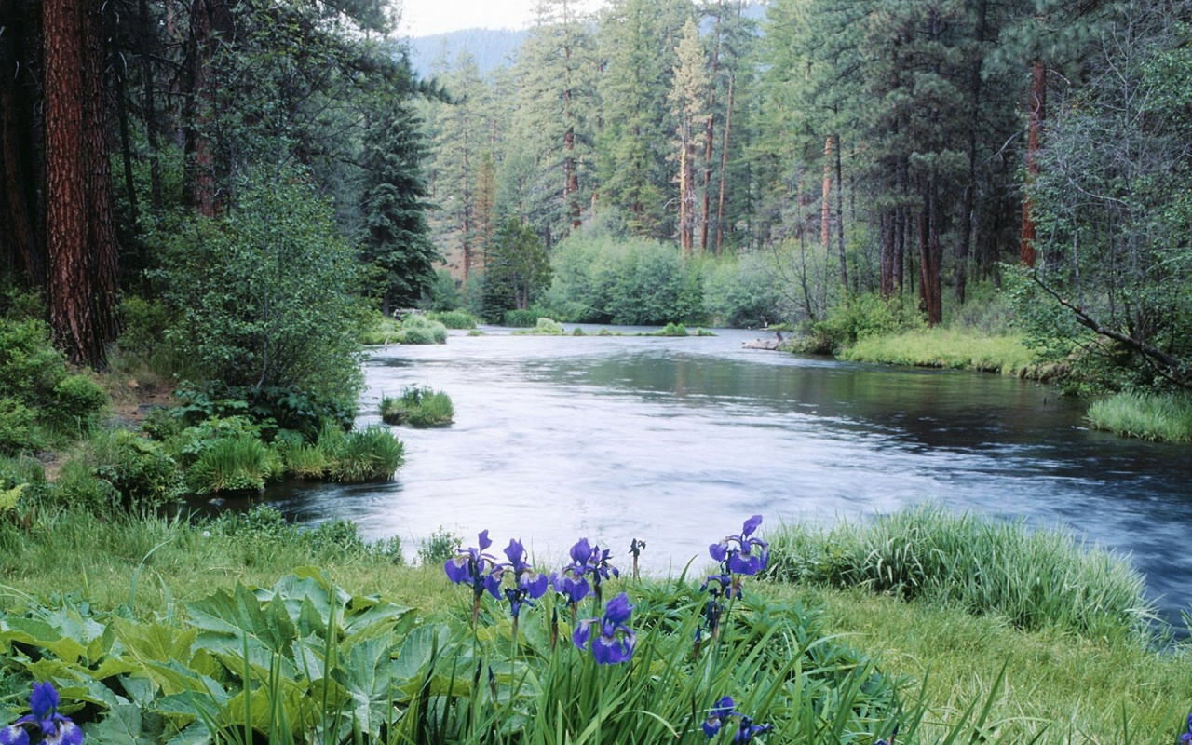
Благодарю за внимание!

